Slide 1
Шрифты
И
С
М
А
Ж
К
Д
Б
Е
З
Л
Самостоятельная работа

Slide 2
1. Выпишите все способы изменения шрифта текста:
На ленте Главная, щелкнуть кнопку Шрифт.
На ленте Вставка, кнопка Шрифт.
В контекстном меню текста выбрать команду Шрифт.
На ленте Формат, поле Шрифт.

Slide 3
2. Определите начертание шрифта по образцам:
1 | 2 | 3
Жирный Курсив подчеркнутый | Жирный Курсив подчеркнутый | Жирный Курсив подчеркнутый

Slide 4
3. Определите шрифт
Образец
Текст
Calibri
Arial
Comic San
Times New Roman
Microsoft Word
Microsoft Word
Microsoft Word
Microsoft Word

Slide 5
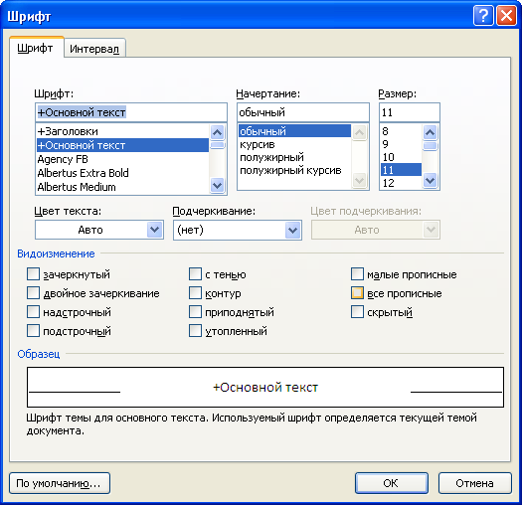
1
5
9
2
6
10
3
7
11
4
8

Slide 6
5. Запишите наименования элементов:
1
2
3
4
5
6
7
8
9
10
11
12
13
14

Slide 7
6. Выберите все необходимые для форматирования кнопки:
Образец
ОБРАЗЕЦ
Образец
Образец
Об^{разец}
Об_{разец}
1
2
3
4
5
6
7
8
9
10
11
12
13
14

Slide 8
7. Определите межзнаковый интервал:
Образец текста
Тип интервала
ШКИТ
ШКИТ
ШКИТ
Обычный
Разреженный
Уплотненный

Slide 9
8. Учиться в ИКТ престижно.
Определите для данного текста:
Тип шрифта;
Начертание;
Видоизменения;
Интервал.

Slide 10
9. Я умею работать со шрифтами
Определите для данного текста:
Тип шрифта;
Начертание;
Видоизменения;
Интервал.

Slide 11
10. Определите и запишите все настройки образца текста:

